Slide 1


CHÀO MỪNG CÁC EM ĐẾN VỚI TIẾT HỌC

Slide 2




Thứ bảy ngày 9 tháng 4 năm 2022
Hoạt động trải nghiệm
Bài 29: Bảo vệ cảnh quan quê em

Slide 3
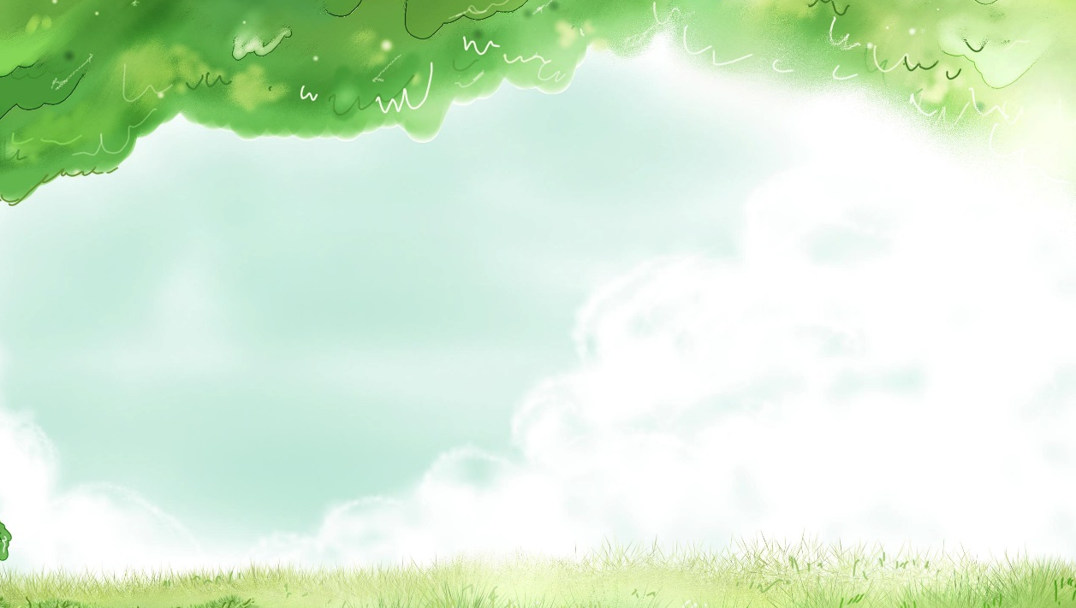


KHÁM PHÁ

Slide 4

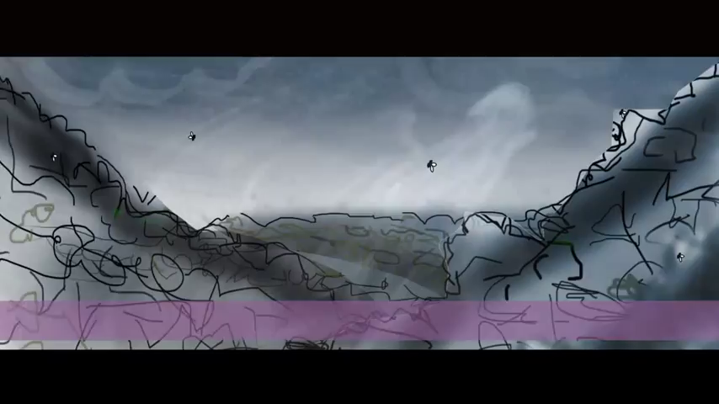
Vương quốc rác

Slide 5

TRÒ
ĐỐ
CHƠI
BẠN

Slide 6

Câu 1:
Điều gì xảy ra ở Vương quốc rác ?
A. Lượng rác giảm dần.
B. Lượng rác tăng dần.
C. Vương quốc này không có rác.

Slide 7
Câu 2:
Vua và nữ hoàng là người như thế nào ?
A. Vua vô dụng, nữ hoàng phế thải.
B. Vua tốt bụng, nữ hoàng xinh đẹp.
C. Vua thương dân, nữ hoàng yêu nước.

Slide 8
Câu 3:
Trên đường đi tìm vị thần 3T, bịch rác nhỏ gặp ai?
A. Rau quả héo, cơm thừa, lá cây.
B. Chai nhựa, chai thủy tinh, hộp giấy, bóng đèn, điện thoại, pin, gạch, …
C. Cả câu A và B đều đúng.

Slide 9
Câu 4:
Người ta phân thành mấy loại rác?
Người ta phân loại thành 3 loại rác: Rác hữu cơ, rác tái chế, các loại rác còn lại.

Slide 10
LIÊN HỆ

Slide 11
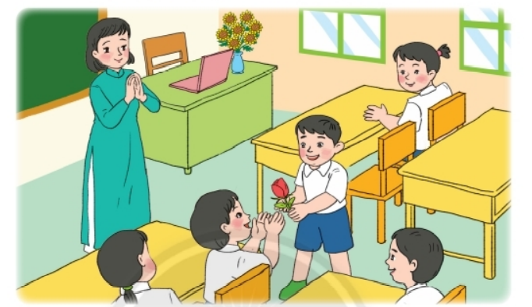
Nêu tên những việc làm cần thiết để bảo vệ cảnh quan xung quanh em và cách thực hiện những việc làm đó?
Thảo luận nhóm 4
Bỏ rác vào thùng rác; nhặt rác sân trường; không vẽ bậy lên bàn ghế, tường; chăm sóc cây xanh;trồng thêm cây và hoa; không bẻ cành, ngắt hoa; …

Slide 12

KẾT LUẬN
Chung tay bảo vệ môi trường là một việc làm thiết thực và cần thiết. Các em hãy nói “không” với xả rác bừa bãi nhé!

Slide 13
VẬN DỤNG

Slide 14

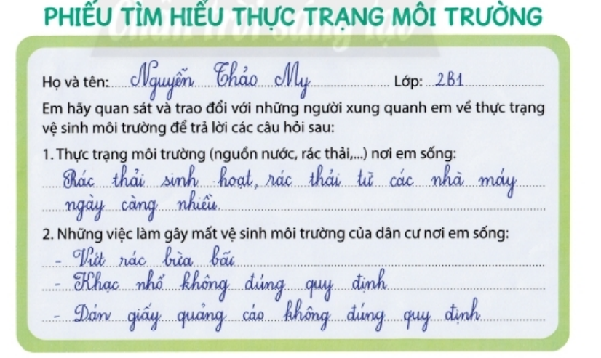
Báo cáo kết quả tìm hiểu thực trạng vệ sinh môi trường quanh em theo mẫu phiếu sau:
2A
Thảo luận nhóm 4

Slide 15




Hiện nay tình trạng ô nhiễm môi trường đang diễn ra rất phổ biến ở các vùng miền khác nhau. Có rất nhiều dạng như:
Xả rác và nước thải xuống kênh rạch.
Chặt phá cây xanh, phá rừng.
Sử dụng túi nilong.
Vứt rác bừa bãi.
Khạc nhổ bừa bãi.
Cho rác xuống cống rãnh.
Nuôi gia súc, gia cầm không chuồng trại.
….

Slide 16


Bảo vệ môi trường là trách nhiệm của mỗi chúng ta.
Hãy chung tay bảo vệ môi trường các em nhé !

Slide 17
ĐỊNH HƯỚNG HỌC TẬP

Slide 18
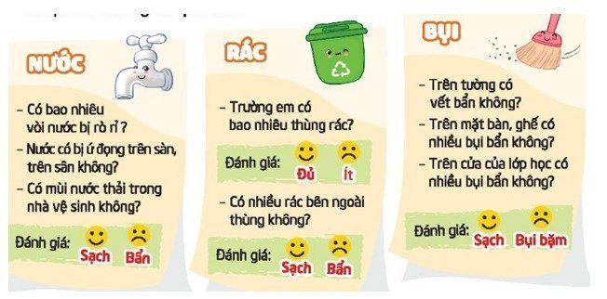
Tìm hiểu thực trạng vệ sinh môi trường ở nơi em ở theo 1 trong 3 mẫu phiếu dưới đây.

Slide 19
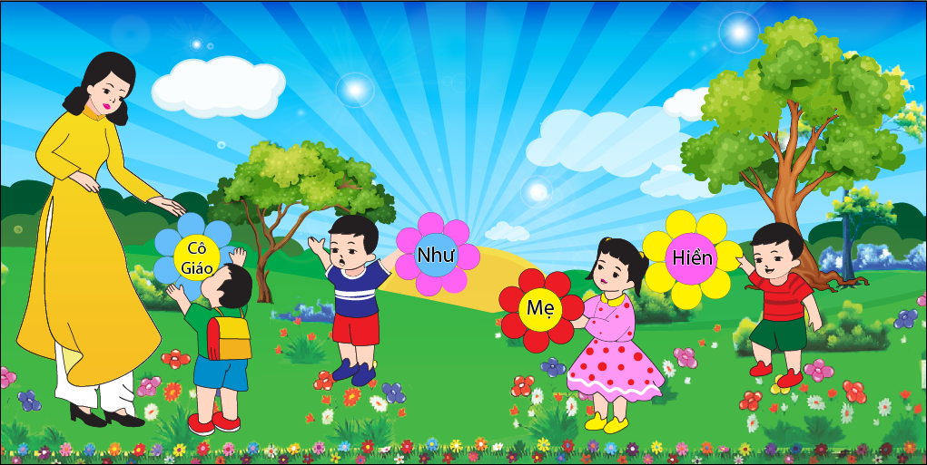
Tạm biệt các em

